Slide 1
edutorij

Slide 2
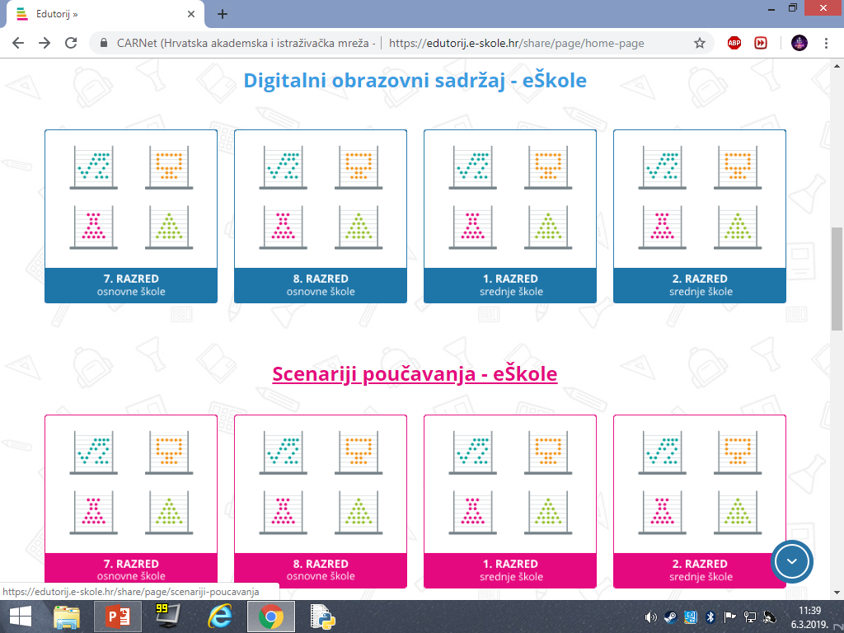
Što je edutorij?
Edutorij je online platforma za obrazovanje i učenje na internetu.
Na Edutoriju se mogu naći sadržaji za učenje od 1. do 8. razreda osnovne škole, sadržaji srednjih škola te sadržaji za tzv. cjeloživotno učenje.
Učenje na edutoriju
Učenje na Edutoriju je jednostavno i brzo.
Kada uđete na stranicu Edutorija, potrebno je samo odabrati vrstu škole, razred i predmet kojeg želite naučiti.
Odaberete lekciju iz tog predmeta koju želite naučiti- i to je to!

Slide 3
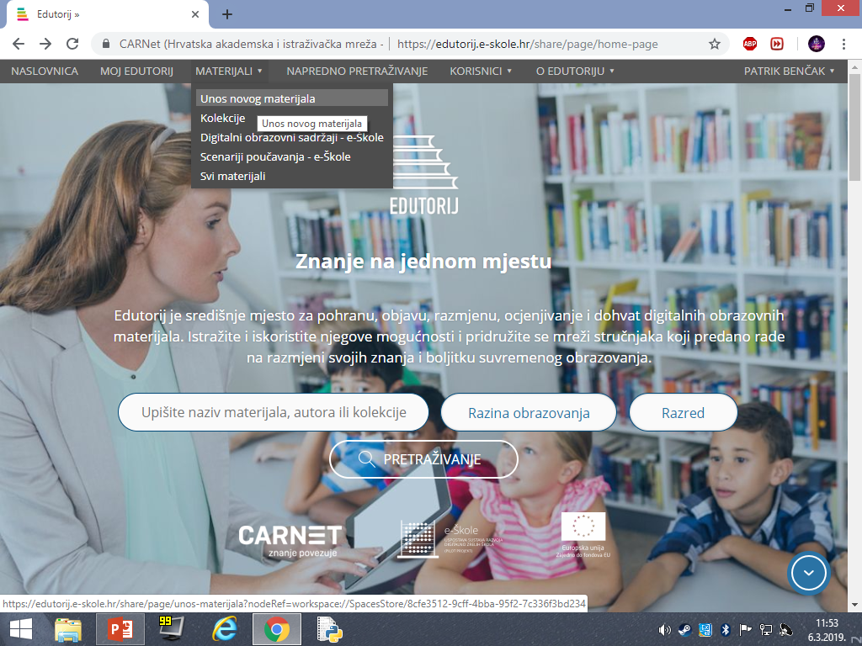
Postavljanje sadržaja na edutorij
Unos materijala na Edutorij je prilično jednostavan.
Na početku se moramo prijaviti na Edutorij.
Tada nam se otvara mogućnost za postavljanje materijala na Edutorij.
Kako postaviti sadržaj na edutorij
Saznajte više o postavljanju materijala na Edutorij na ovoj poveznici:
https://meduza.carnet.hr/index.php/media/watch/12058

